Slide 1

Referent: Plamen Stoev

Slide 2
JSON
Was ist JSON
Strukturen von JASON
  Name/Wert Paare
    Objekt
    Satz
    Struktur
    Wörterbuch
    Hash-Tabelle
    Schlüssel-Liste
    Assoziatives Array
  Eine geordnete Liste von Werten
    Aray
    Vektor
    Liste
    Sequenz

Slide 3
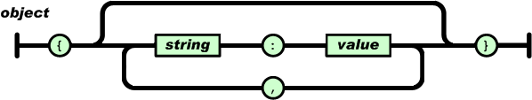
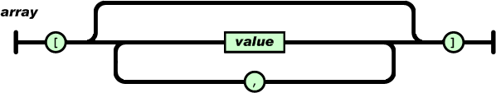
Beispiele

Slide 4
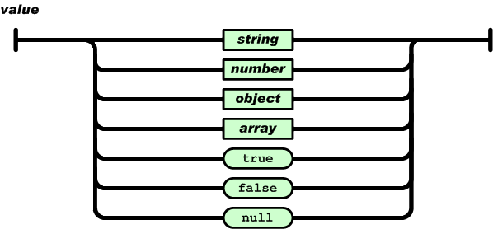
Beispile

Slide 5
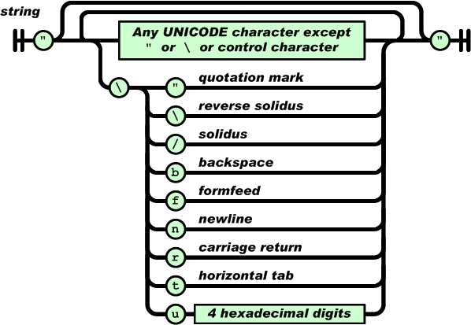
Beispiele

Slide 6
XML
Was ist XML
Namen der Strukturelemente
Bewertung von XML-Dokumente
  Wohlgefomheit
  Gültigkeit

Slide 7
Parser
Was sind Parser
SAX
DOM

Slide 8

Unterschiede zwischen SAX und DOM

Slide 9
Unterschiede zwischen JASON und XML

